Slide 1

Compiler Design Assignment 2
Iran University of Science & Technology
School of Computer Engineering
Spring 2021

Slide 2
Assignment Specifications
Subject: Introduction to Listener
Deadline: Monday, 25 Esfand, 23:59 (Would not be extended!!)
Where to upload: LMS
Your report should be provided continuing these slides
Full Name: Yasmin Madani
Student ID: 97532265

Slide 3
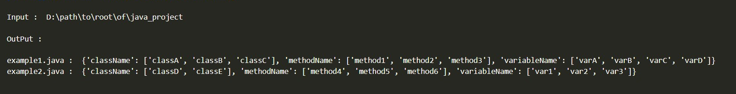
Assignment Details
Write a Python program using Listener to extract these from a Java project:
The names of all classes exist in each Java file.
The names of all methods exist in each Java file.
The names of all variables exist in each Java file
As sth like below:
Note: The output format can be different depends on your Java project. You might have different number of java files, classes, methods & variables.

Slide 4
Assignment Details (Continued)
2. Write a report of what you did .Test some examples on & use images to make your report more clear.
Good Luck!

Slide 5
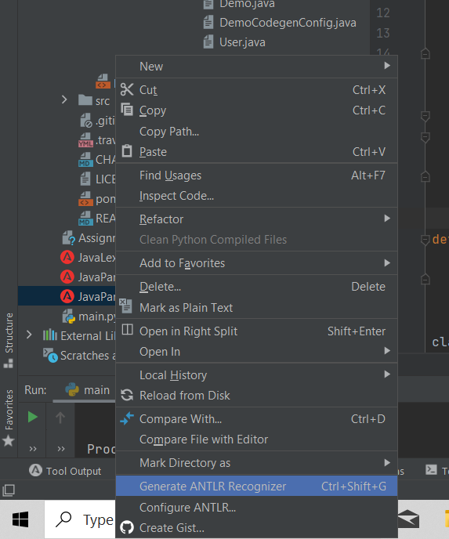
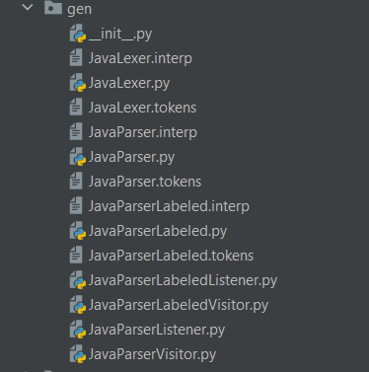
گزارش کار
ابتدا فایل های لکسر و پارسر را تولید می کنیم.که تنظیمات خروجی را پیش از این بر روی Python3 تنظیم کرده ایم.یک فایل با نام __init__.pyنیز در فولدر gen می سازیم تا به عنوان یک پکیج شناخته شود.

Slide 6
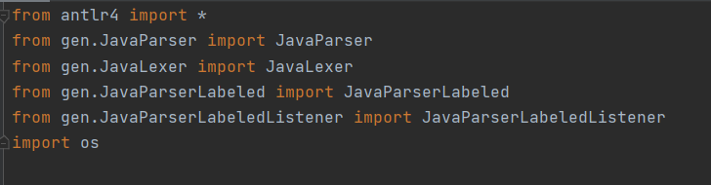
فایل های مورد نیاز را مانند شکل زیر اد میکنیم نحوه نصب antlr4 و تنظیمات محیط مجازی برای پایتون در تمرین قبلی توضیح داده شد.

Slide 7
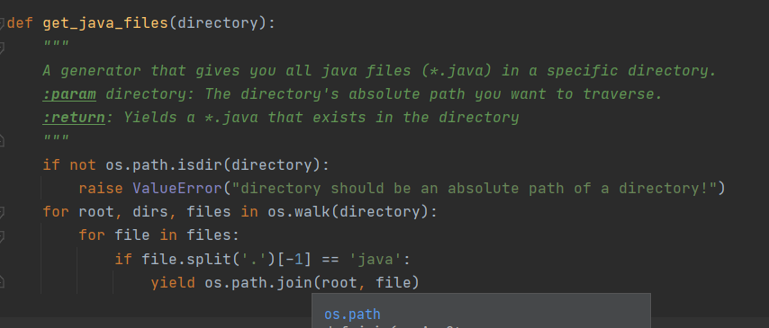
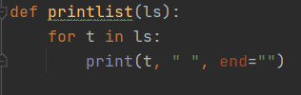
دوتابع کمکی روبرو برای راحت تر شدن کار نوشته شده اند اولین عکس برای یافتن فایل های جاوای یک دارکتوری و عکس دوم برای چاپ منظم تر اعضای یک لیست نوشته شده اند.

Slide 8

متغییر های گلوبال روبرو برای نگه داری نام کلاس هاو متغییر ها و متد های فایل های جاوا تعریف شده اند

Slide 9
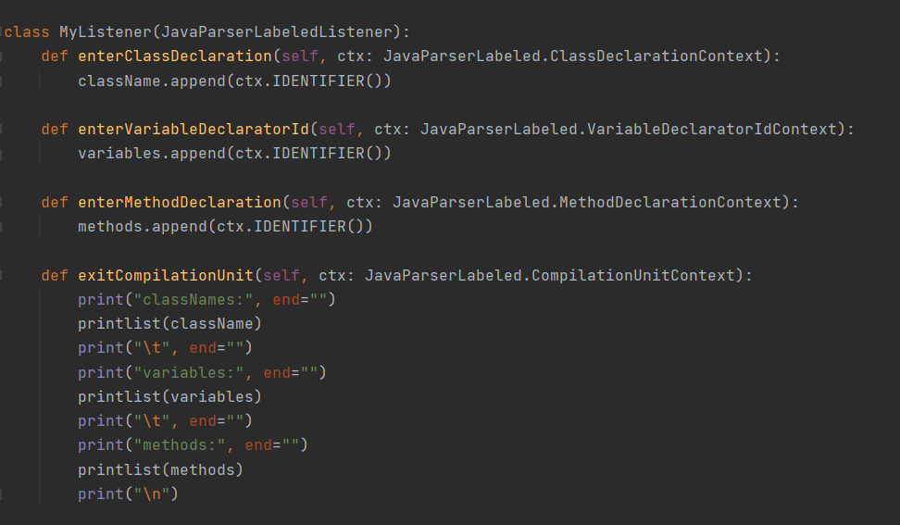
کلاس لیسنر روبرو برای پاسخ دادن به پرسش های تمرین نوشته شده که در ادامه با ریز جزییات به توضیح متد های این کلاس می پردازیم.

Slide 10
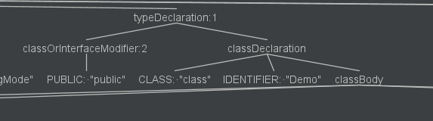
از آنجا که IDENTIFIER برگ درخت classDeclaration است .هنگام ورود به تعریف کلاس می توانیم نام آن را استخراج کنیم.

Slide 11
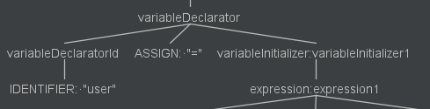
از آنجا که IDENTIFIER برگ درخت variableDeclatorId است .هنگام ورود به آن می توانیم نام متغیر را استخراج کنیم.

Slide 12
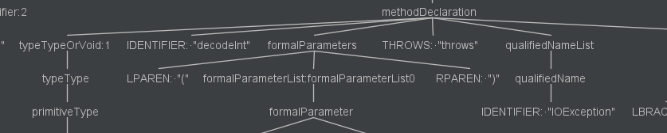
از آنجا که IDENTIFIER برگ درخت methodDeclaration است .هنگام ورود به تعریف متد می توانیم نام آن را استخراج کنیم.

Slide 13
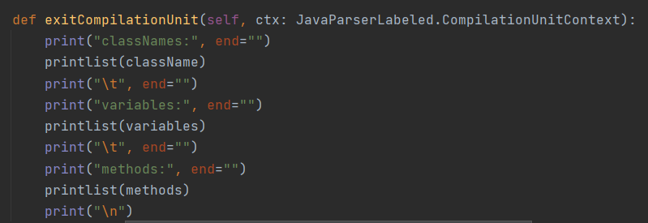
هنگام خروج از ریشه اصلی درخت می توانیم متغییر هایمان را که به آرایه های مربوطه اضافه کرده ایم چاپ کنیم.که از تابع کمکی پرینت لیست استفاده کرده ایم.

Slide 14
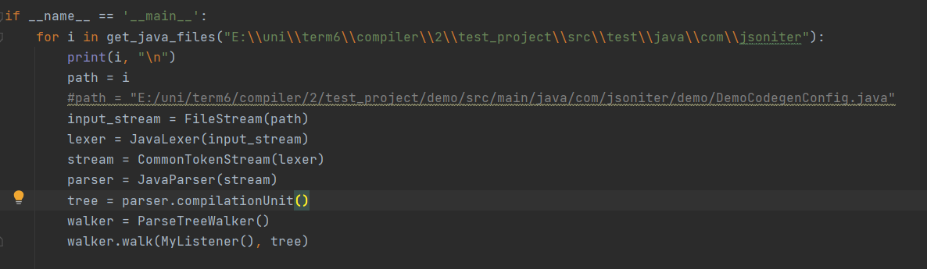
در تابع main از فایل های یک دارکتوری مخصوص استفاده کرده و به کمک تابع کمکی به تحلیل فایل ها می پردازیم.

Slide 15
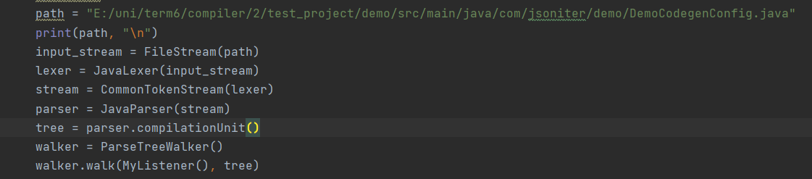
نمونه خروجی برای یک فایل مشخص:

